Slide 1
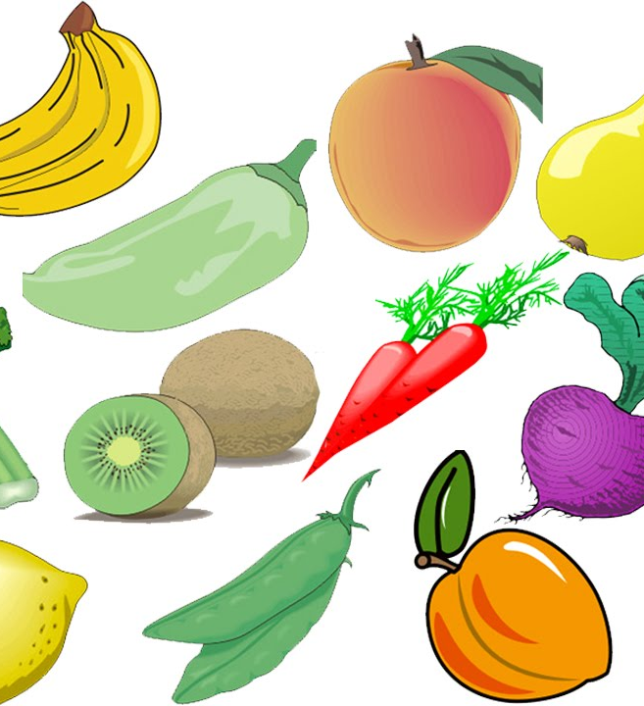
Краткосрочный проект с детьми 4-5 лет «Овощи – Фрукты»
Проектная деятельность в ДОУ
педагог-психолог:
Иванова У.А.
МБОУ СОШ №30 г. Химки
ДО «Лесная сказка»
март - май 2020г.

Slide 2
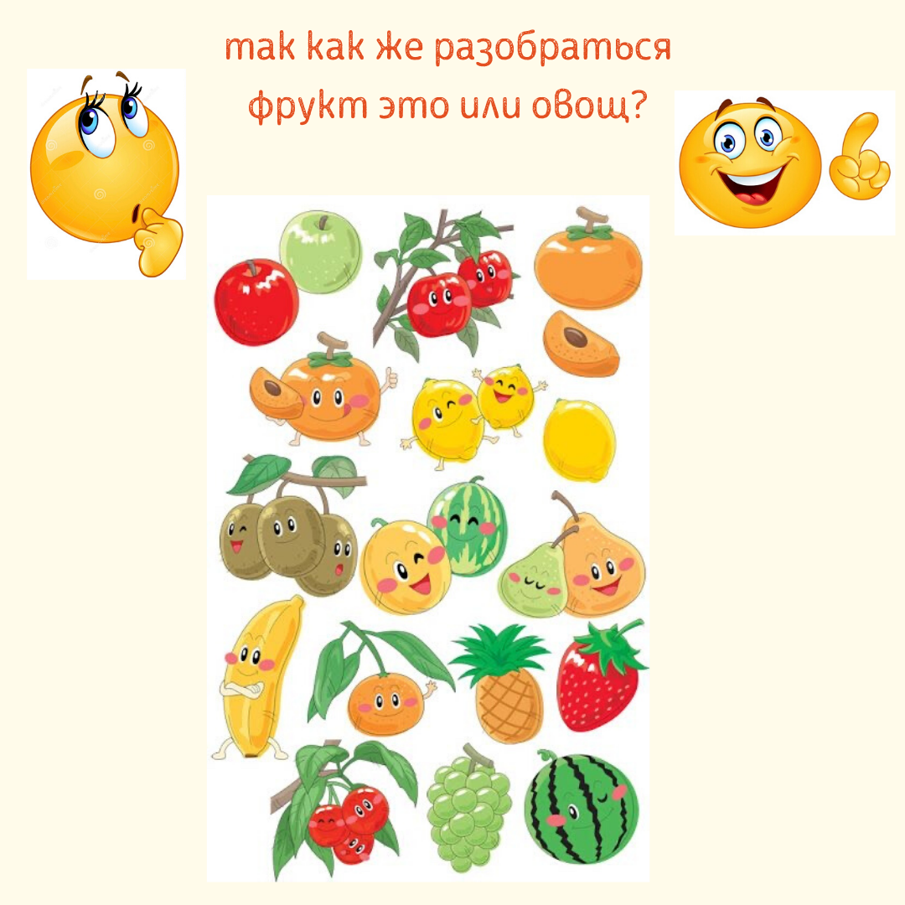
С самого детства мы только и слышим –
нужно есть свежие фрукты и овощи,
в них много витаминов, они очень полезные.
А как и чем отличаются они между собой?
Этого никто не объясняет.
Перед ребенком встает вопрос:
все-таки как различать что фрукт, а что овощ.

Slide 3
Этапы проекта
Начальный этап: подбор демонстрационного, дидактического и сенсорного материала, методической литературы.
Основной этап: реализация проекта, т.е. занятия с детьми по теме: «Овощи и фрукты».
Заключительный этап: Видеоролик детей на тему «Фрукты и овощи».

Slide 4
Мероприятия, планируемые в рамках проекта
рассматривание продуктов питания в иллюстрациях;
беседы на тему «Какие продукты питания мы знаем?», «Где можно найти информацию о продуктах питания?» (из книг, от взрослых и другое);
рассказы детей о любимых продуктах питания и блюдах;
отгадывание загадок о продуктах питания;
дидактические игры «Фрукты и овощи» (лото), «Раздели продукты питания по группам» (фрукты, овощи, рыба, хлеб и другое).

Slide 5
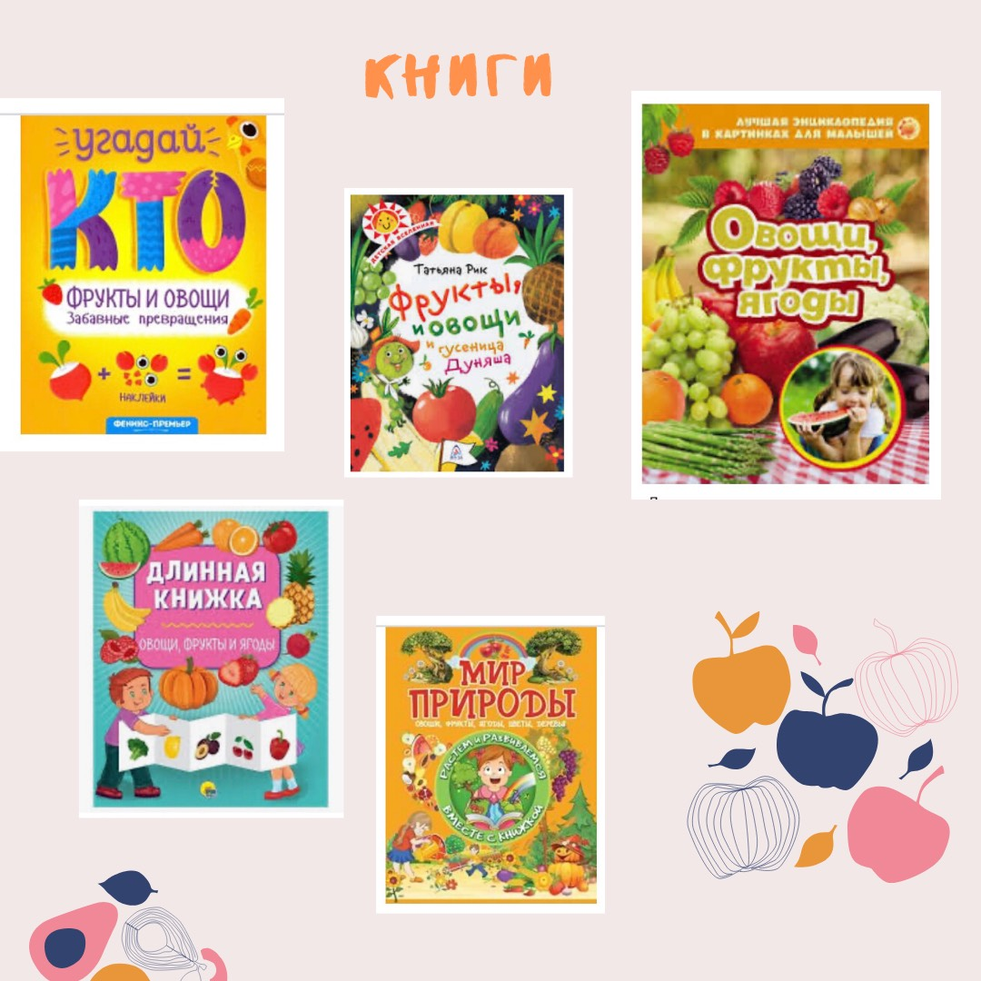
1 занятие.
Деятельность педагога-психолога: формулировка вопроса «Какие продукты питания мы знаем?» перед детьми 4-5 лет, постановка проблемы, беседа на тему «Где можно найти необходимую информацию о продуктах питания? (источники); рассматривание продуктов питания в иллюстрациях.
Деятельность детей:
ответы на поставленный вопрос, вхождение в проблемную ситуацию, участие в беседе, участие в рассматривание иллюстрации.
Деятельность воспитателей:
создание ситуаций для закрепления материала.

Slide 6
2 занятие.
Деятельность педагога-психолога: дидактическая игра (лото) «Фрукты и овощи».
Деятельность детей:
участие в дидактической игре.
Деятельность воспитателей:
создание ситуаций для закрепления материала.

Slide 7
3 занятие
Деятельность педагога-психолога: рассказ о продуктах питания, беседа на тему «Мои любимые продукты питания и блюда». Загадки по теме «Фрукты/Овощи».
Деятельность детей:
слушание рассказа, диалоговая беседа о своих любимых продуктах питания и блюдах.
Деятельность воспитателей:
создание ситуаций для закрепления материала.

Slide 8
4 занятие
Деятельность педагога-психолога: дидактическая игра «Раздели продукты питания по группам» (фрукты, овощи, мясо, рыба, хлеб и другое), загадки о продуктах питания.
Деятельность детей:
участие в дидактической игре, отгадывание загадок.
Деятельность воспитателей:
участие совместно с детьми по отгадывание загадок и поддержание благоприятной атмосферы среди детей, подкрепляя познавательный интерес.

Slide 9
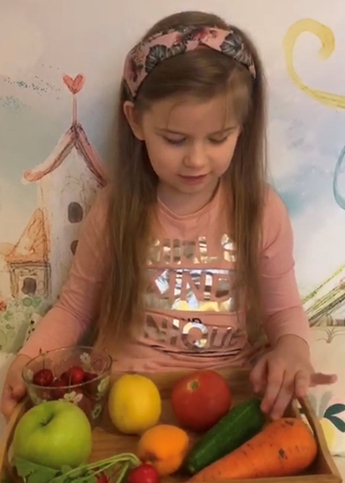
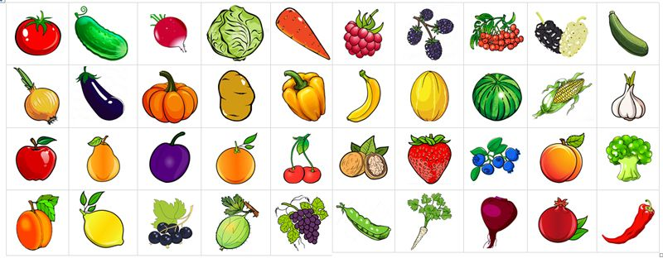
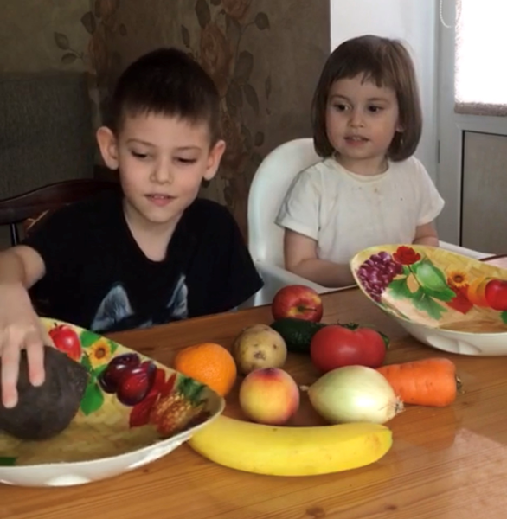
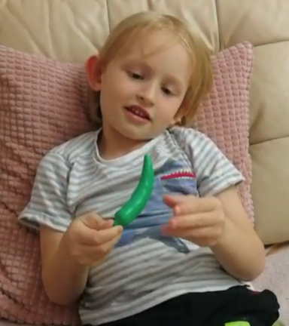
5 занятие
Деятельность педагога-психолога:
организация защиты (презентации) детских видеопроектов «Овощи-фрукты», помощь детям при защите проектов.
Деятельность детей: защита (презентация) своих видеопроектов.
Деятельность воспитателей: консультирование родителей в создании видеопроектов детей, если будет необходима помощь.
Деятельность родителей: помощь детям в создании и оформлении проектов, подготовка детей к защите проектов.

Slide 10
Мониторинг по проекту
на начало:
у детей возникали сложности при классификации картинок с овощами и фруктами;
дети путались, с трудом раскладывали и даже отказывались выполнять задание.
на конец проекта:
больше половины детей умеют сравнивать, объяснять различия продуктов питания (овощей и фруктов).

Slide 11
Результаты проекта
Расширение знаний о продуктах питания (овощей и фруктов) у детей средней группы.
Умение классифицировать и различать овощи и фрукты.
Видео презентации детей на тему «Фрукты и овощи».

Slide 12
Спасибо
Литература
1.. С. Н. Николаева «Методика экологического воспитания в детском саду»- М: «Просвещение», 1999 г.
2. О. Ф. Горбатенко «Система экологического воспитания в ДОУ- Волгоград: «Учитель», 2008 г.
3. О. А. Соломенникова «Ознакомление с природой»
4. А. А. Вахрущев, Е. Е. Кочемасова, Ю. А. Акимова, И. К. Белова. Здравствуй мир! Для воспитателей учителей и родителей Москва «Баласс» 2001г.
5.О. С Ушакова Занятия по развитию речи для детей 5-7 лет Творческий центр Москва 2010.
6. Образовательная программа речевого развития детей дошкольного возраста (от 3-7(8) лет) «По дороге к азбуке» Р.Н.Бунеев,Е.В. Бунеева, Т.Р.Кислова

